Slide 1
KALORIMETRICKÁ ROVNICE
Q_{ODEVZDANÉ} = Q_{PŘIJATÉ}
m₁ . c₁ . ( t₁ – t ) = m₂ . c₂ . ( t – t₂ )

Slide 2
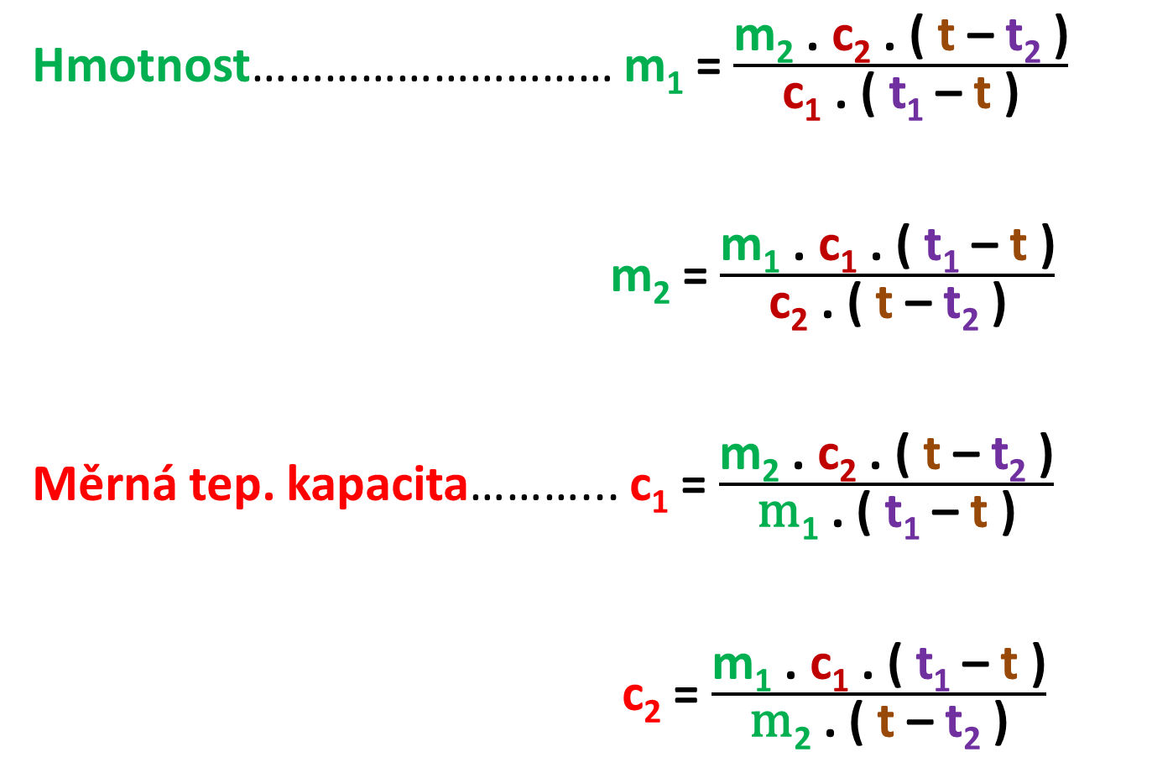
Hmotnost………………………… m₁ = $\frac{\text{m}\text{2} \text{. }\text{c}\text{2}\text{ . ( }\text{t}\text{ – }\text{t}\text{2}\text{ )}}{\text{c}\text{1}\text{ . ( }\text{t}\text{1}\text{ – }\text{t}\text{ )}}$
m₂ = $\frac{\text{m}\text{1}\text{ . }\text{c}\text{1}\text{ . ( }\text{t}\text{1}\text{ – }\text{t}\text{ )}}{\text{c}\text{2}\text{ . ( }\text{t}\text{ – }\text{t}\text{2}\text{ )}}$
Měrná tep. kapacita………... c₁ = $\frac{\text{m}\text{2} \text{. }\text{c}\text{2}\text{ . ( }\text{t}\text{ – }\text{t}\text{2}\text{ )}}{\text{m}\text{1}\text{ . ( }\text{t}\text{1}\text{ – }\text{t}\text{ )}}$
c₂ = $\frac{\text{m}\text{1}\text{ . }\text{c}\text{1}\text{ . ( }\text{t}\text{1}\text{ – }\text{t}\text{ )}}{\text{m}\text{2}\text{ . ( }\text{t}\text{ – }\text{t}\text{2}\text{ )}}$

Slide 3
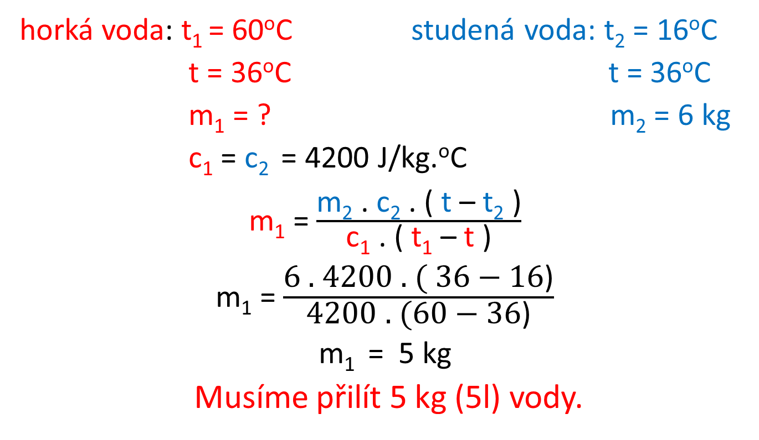
Př. 1. Kolik horké vody o teplotě 60ºC musíme nalít do 6-ti litrů studené vody o teplotě 16ºC, aby výsledná teplota byla 36ºC?
horká voda: t₁ = 60ºC studená voda: t₂ = 16ºC
t = 36ºC t = 36ºC
m₁ = ? m₂ = 6 kg
c₁ = c₂ = 4200 J/kg.ºC
m₁ = $\frac{\text{m}\text{2} \text{. }\text{c}\text{2}\text{ . ( }\text{t}\text{ –} \text{t}\text{2}\text{ )}}{\text{c}\text{1}\text{ . ( }\text{t}\text{1}\text{ – }\text{t}\text{ )}}$
m₁ = $\frac{\text{6 . 4200 . ( 36 − }\text{16}\text{)}}{\text{4200 . (}\text{60}\text{ − 36}\text{)}}$
m₁ = 5 kg
Musíme přilít 5 kg (5l) vody.

Slide 4
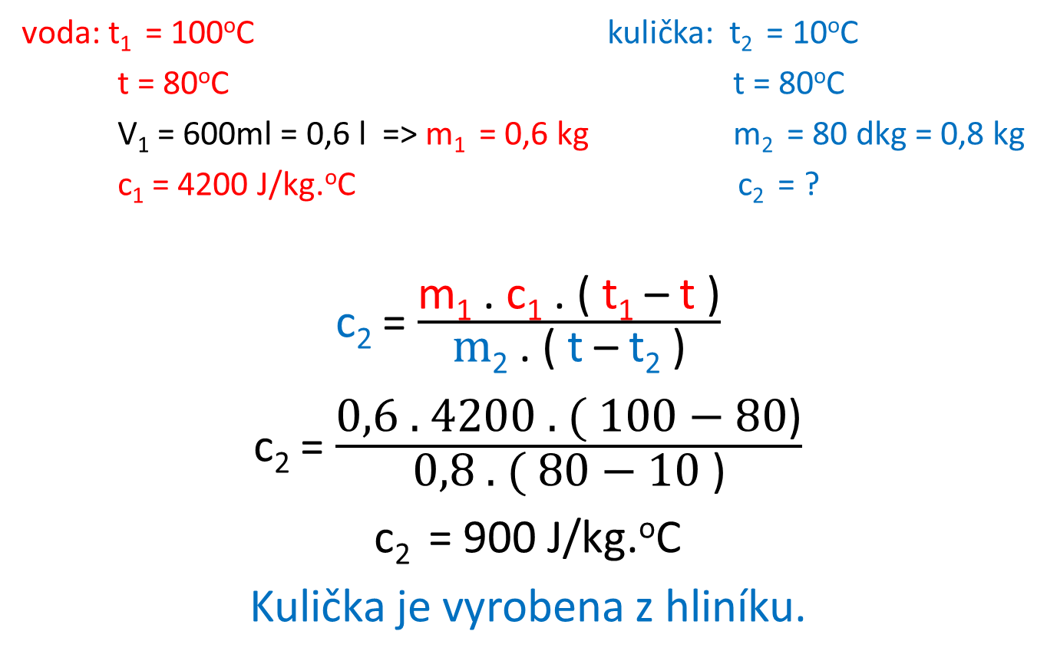
Př. 2. Do 600 ml vody o teplotě 100ºC vložíme kuličku o hmotnosti 80 dkg a teplotě 10ºC. Z čeho je kulička vyrobena, jestliže výsledná teplota je 80ºC ?
voda: t₁ = 100ºC kulička: t₂ = 10ºC
t = 80ºC t = 80ºC
V₁ = 600ml = 0,6 l => m₁ = 0,6 kg m₂ = 80 dkg = 0,8 kg
c₁ = 4200 J/kg.ºC c₂ = ?
c₂ = $\frac{\text{m}\text{1}\text{ . }\text{c}\text{1}\text{ . ( }\text{t}\text{1}\text{ – }\text{t}\text{ )}}{\text{m}\text{2}\text{ . ( }\text{t}\text{ – }\text{t}\text{2}\text{ )}}$
c₂ = $\frac{\text{0,6 . 4200 . ( 100 − 80}\text{)}}{\text{0,8 . ( 80 − 10}\text{ )}}$
c₂ = 900 J/kg.ºC
Kulička je vyrobena z hliníku.

Slide 5
CVIČENÍ ZADÁNÍ
Měděnou kouli zahřátou na 114ºC vložíme do 3 l vody o teplotě 5ºC. Výsledná teplota se ustálila na 24ºC. Urči hmotnost koule.
Kolik studené vody o teplotě 15ºC musíme smíchat s 2,5 l vařící vody o teplotě 100ºC, aby výsledná teplota byla 40ºC ?
Z čeho je vyrobený kvádr o hmotnosti 140 dkg a teplotě 12ºC, jestliže při ponoření do 2,4 l vody o teplotě 97ºC se výsledná teplota ustálí na 92ºC ?
Do 600 ml vody o teplotě 20ºC vložíme váleček o hmotnosti 378 g zahřátý na 80ºC. Teplota se ustálí na 22ºC. Z čeho je vyrobený váleček?

Slide 6
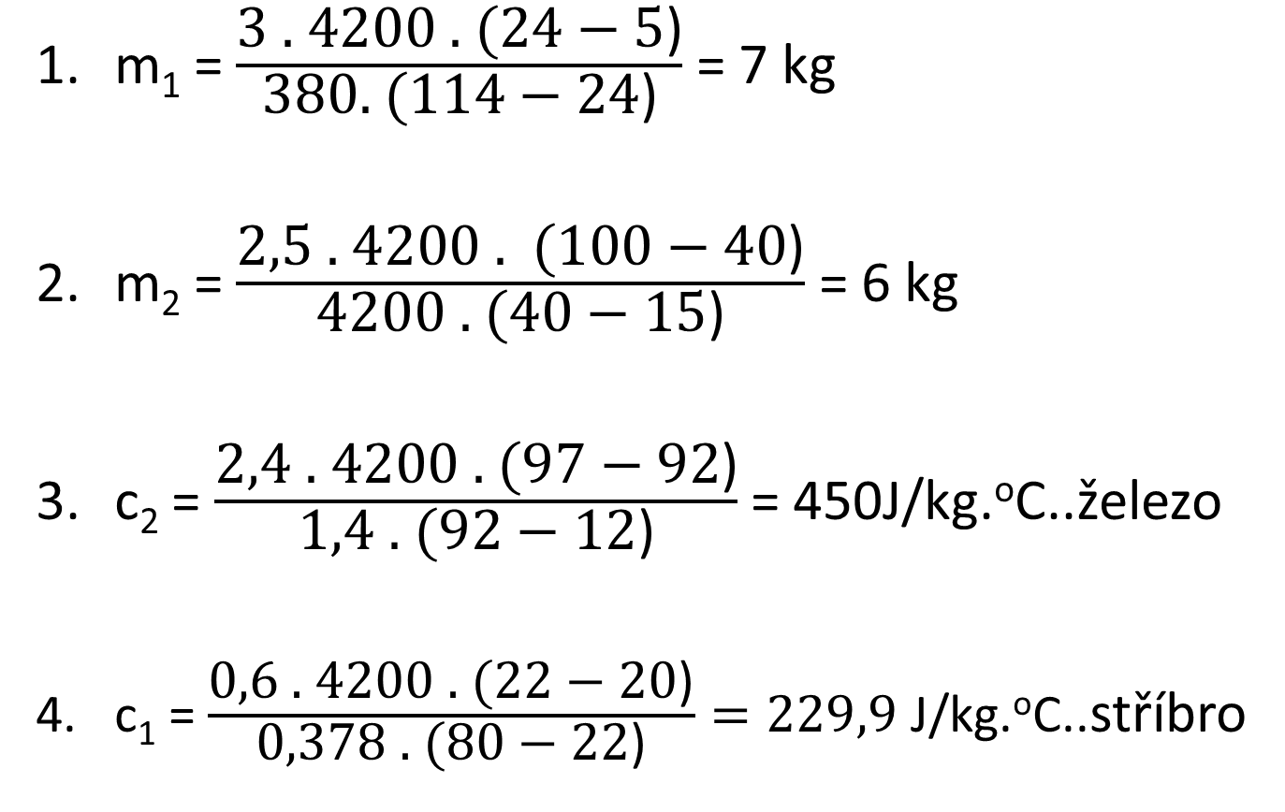
CVIČENÍ ŘEŠENÍ
m₁ = $\frac{\text{3 . 4200 . (24 − 5}\text{)}}{\text{380. (114 − 24}\text{)}}$ = 7 kg
m₂ = $\frac{\text{2,5 . 4200 . (100 − 40}\text{)}}{\text{4200 . (40 − 15}\text{)}}$ = 6 kg
c₂ = $\frac{\text{2,4 . 4200 . (}\text{97}\text{ − }\text{92}\text{)}}{\text{1,4 . (}\text{92}\text{ − }\text{12}\text{)}}$ = 450J/kg.ºC..železo
c₁ = $\frac{\text{0,6}\text{ . 4200 . (}\text{22}\text{ − }\text{20}\text{)}}{\text{0,378}\text{ . (}\text{80}\text{ − }\text{22}\text{)}}=229,9$J/kg.ºC..stříbro

